Slide 1

FIND IT. BEFORE IT FINDS YOU
גילוי מטענים אוטונומי מרחוק בסביבה רוויית הפרעות

Slide 2

הבעיה

Slide 3
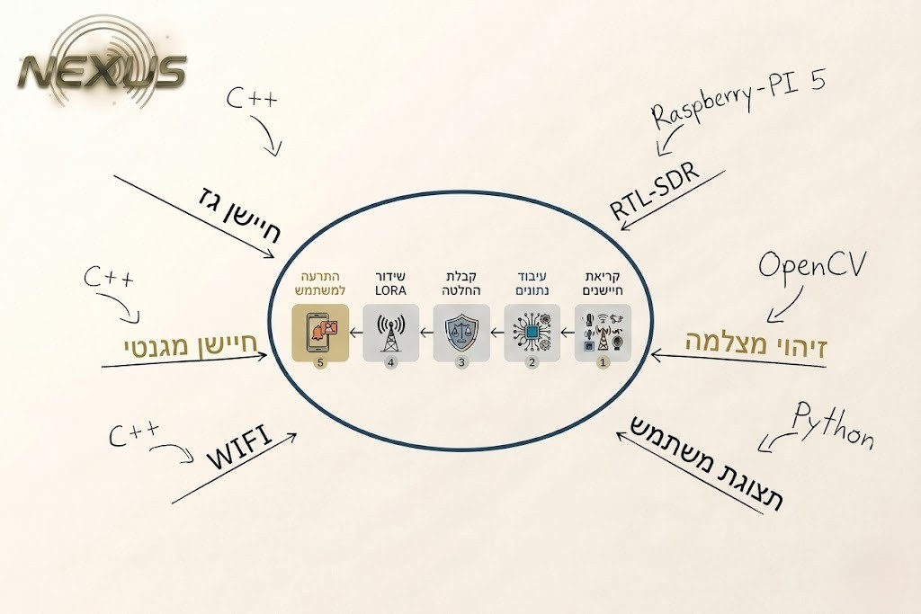
הפתרון

Slide 4






קהל יעד
(B2G)

Slide 5

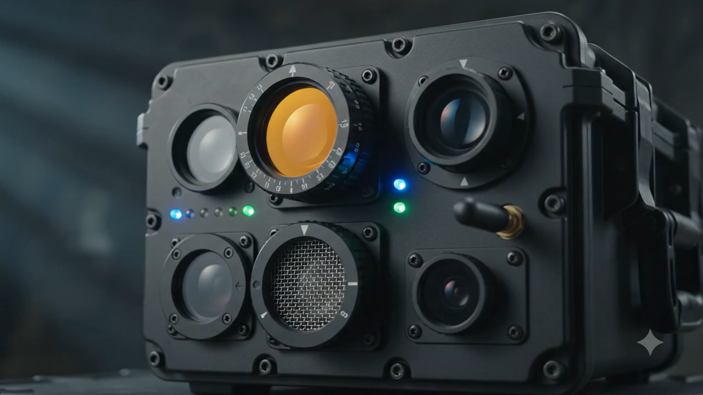
סרטון הדמיה

Slide 6
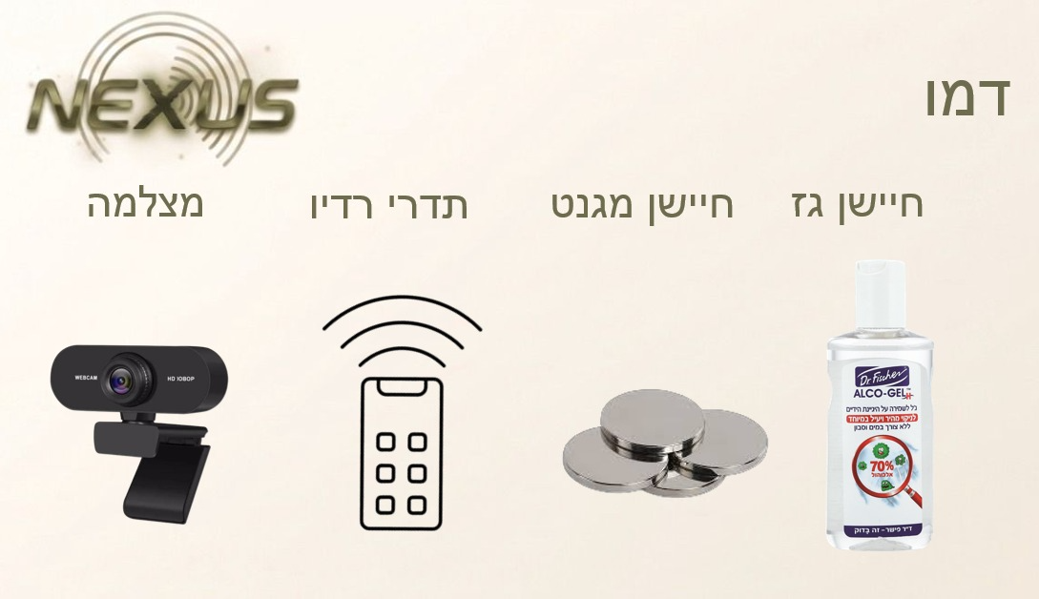

Slide 7
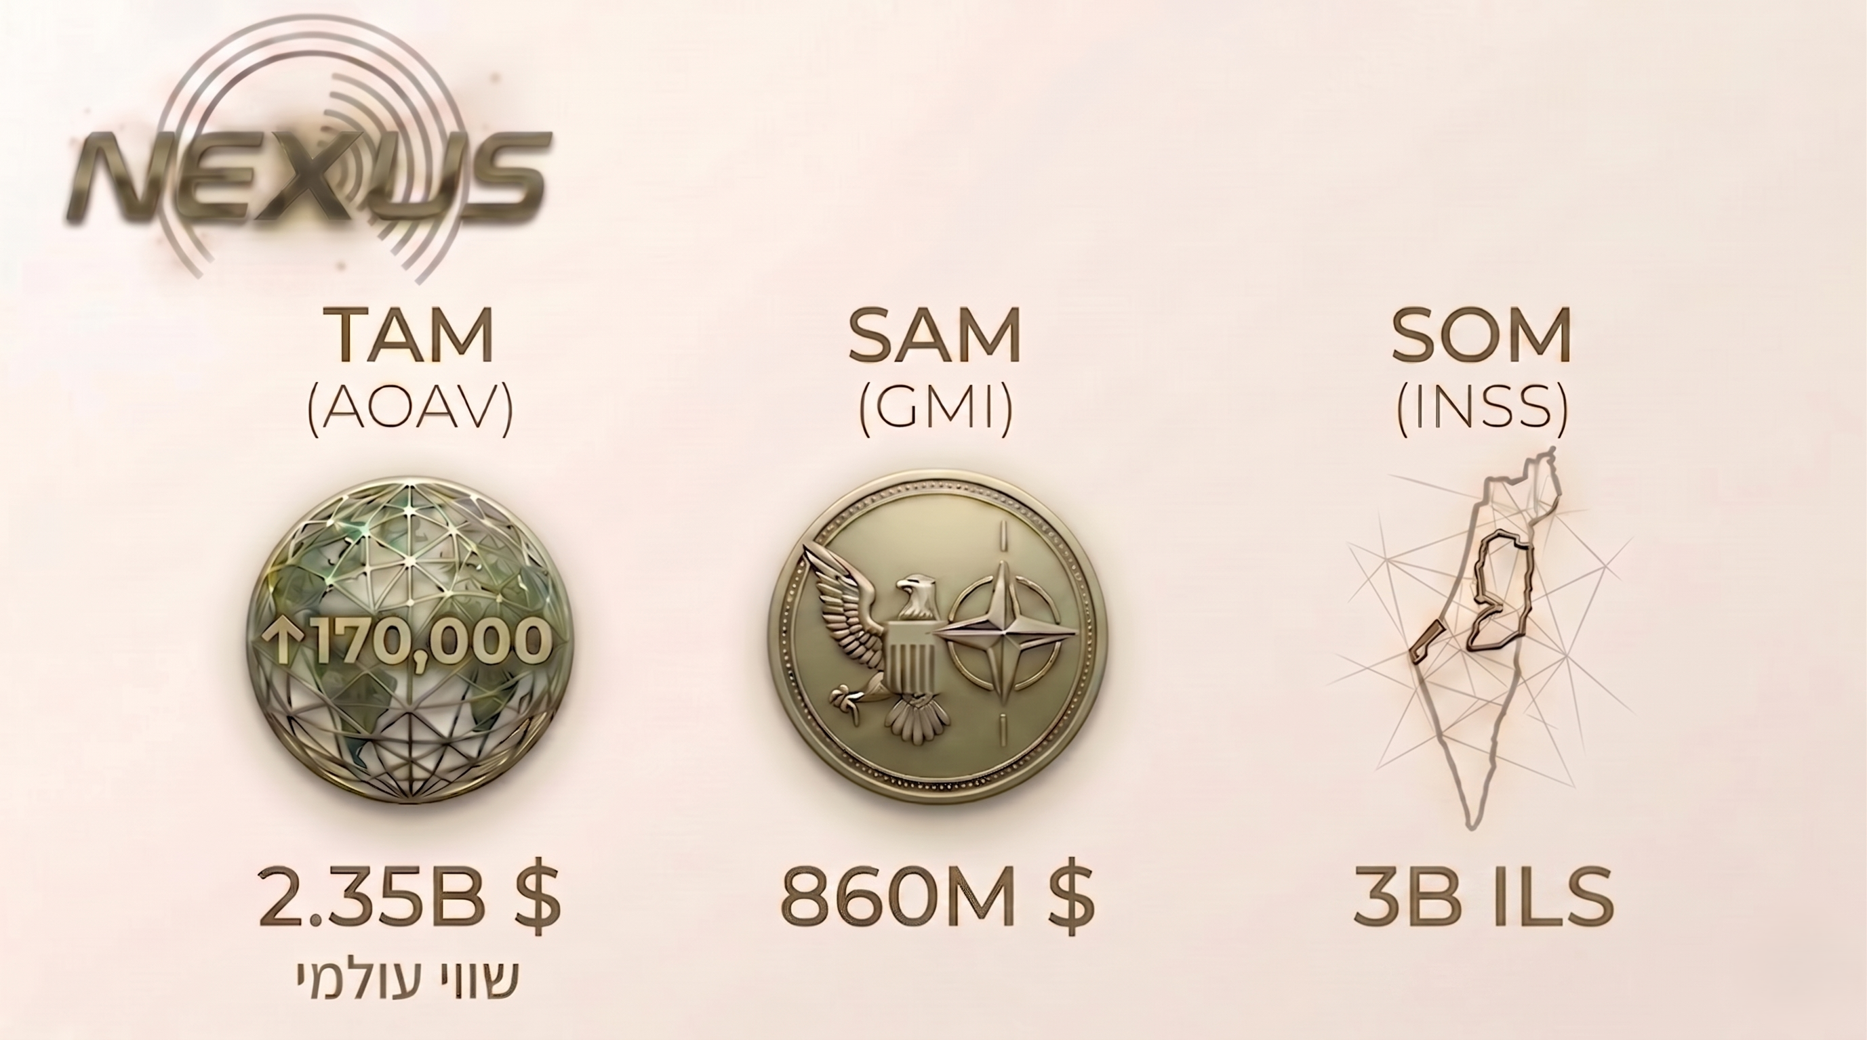
שוק

Slide 8
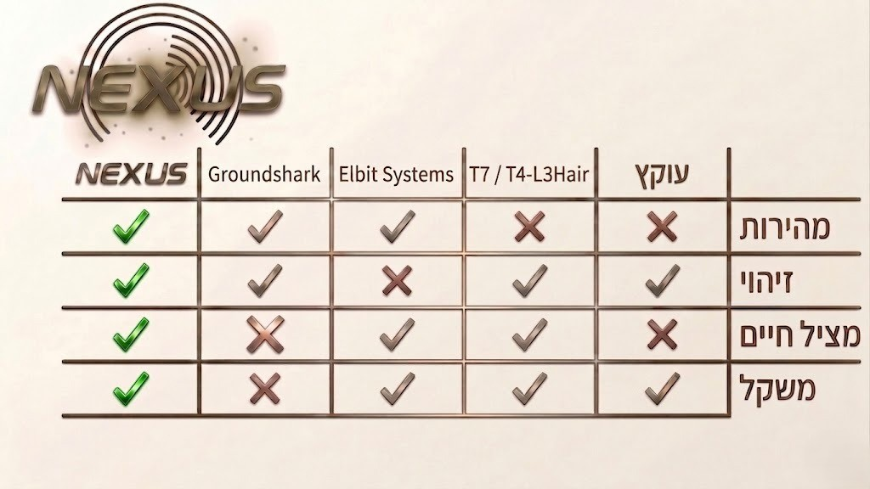
המתחרים

Slide 9
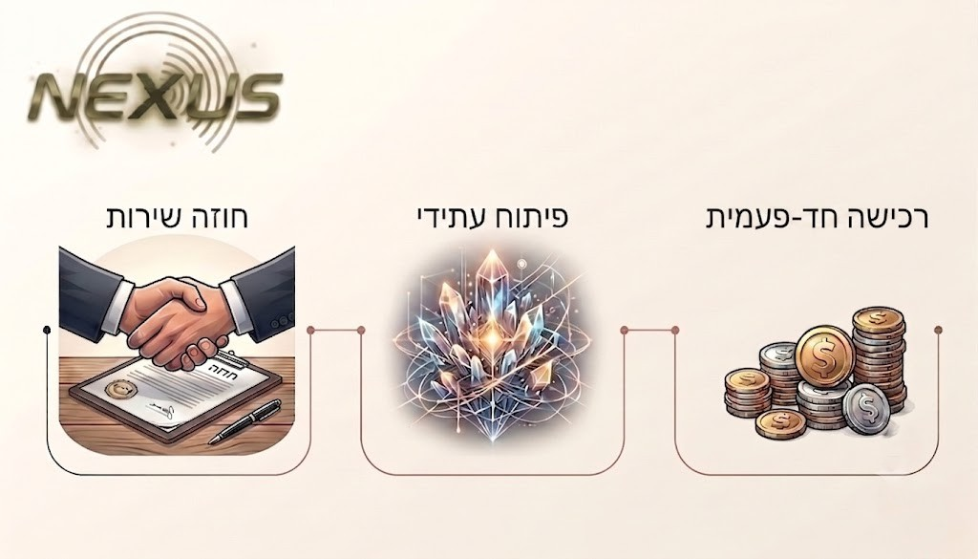
מודל עסקי

Slide 10


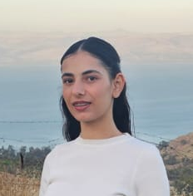





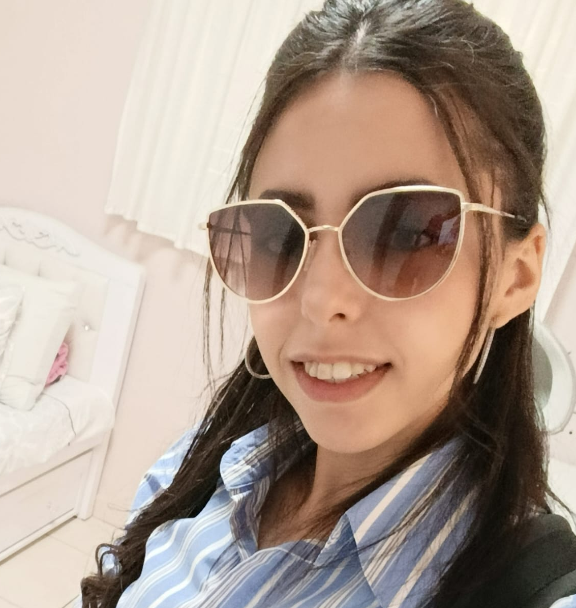
הצוות שלנו
FIND IT. BEFORE IT FINDS YOU

